Slide 2
Rok 2022 – výročí katastrofálních povodní
Jan Daňhelka, Mark Rieder

Slide 3
Obsah
Tři výročí (1872, 1997, 2002)
Co se změnilo?
Jak bychom tyto povodně zvládli dnes?

Slide 4
Některé povodně jsou výjimečné, stojí za to je připomenout

Slide 5
1872 – etalon přívalové katastrofy
„Povodeň roku 1872 jest živelní pohroma vymykající se úplně z moci člověka, ležící pouze ve shluknutí se nepříznivých okolností atmosférických opakujících se po dlouhé řadě let. Katastrofy takové musí člověk snésti s resignací, jsa si vědom své malomocnosti oproti takovým zjevům“. Prof. Karel Vosyka, (1888)
Stovky obětí
Protržené rybníky, sesuvy, poškozené trati, nové jezero
11 palců srážek za 12 h
Absolutní rekordy hladin na Berounce a Blšance
Impuls k budování srážkoměrných sítí

Slide 6
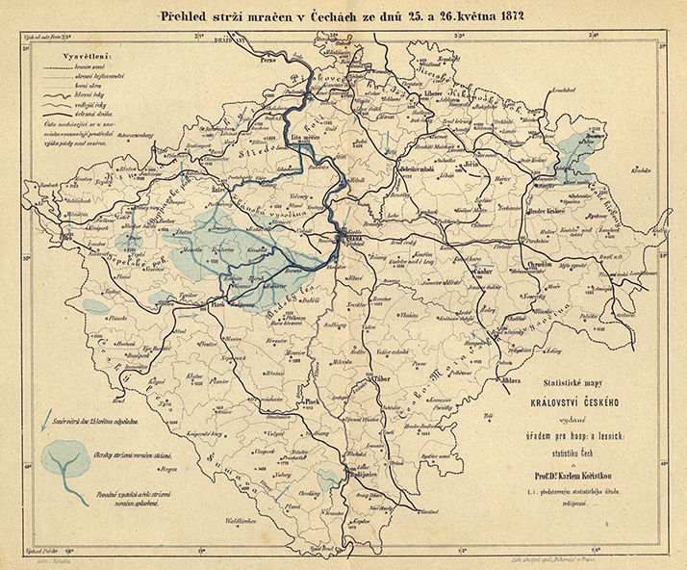
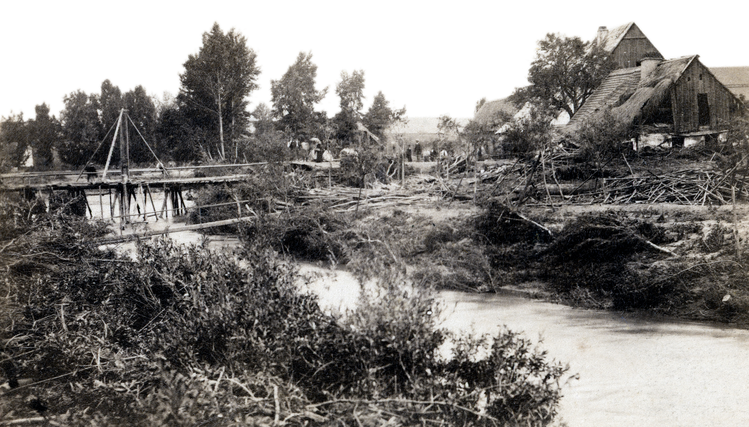
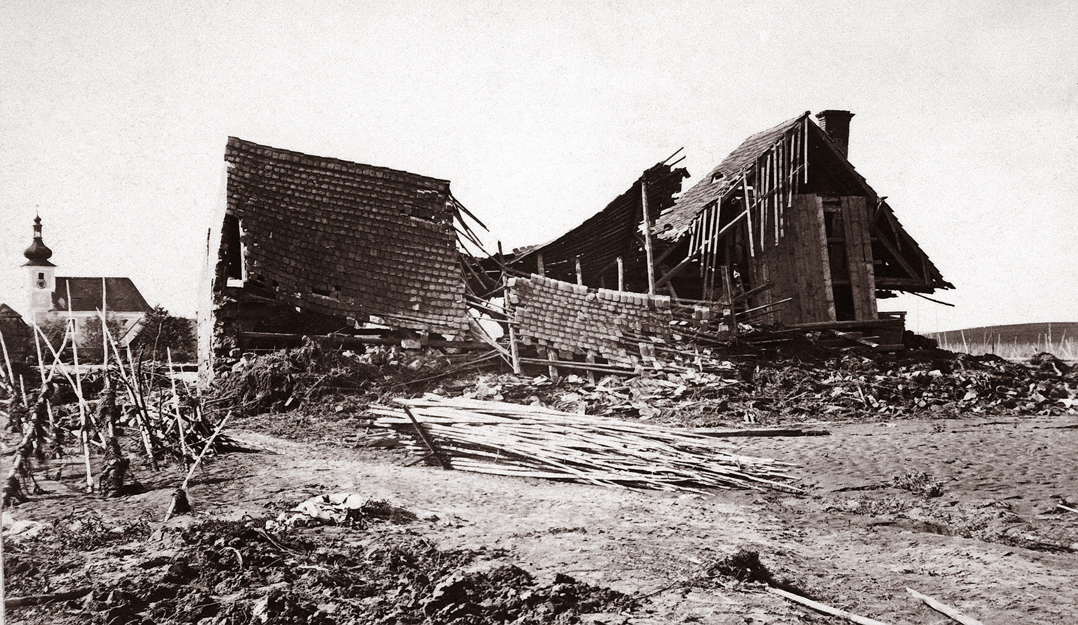
1872 – etalon přívalové katastrofy

Slide 7
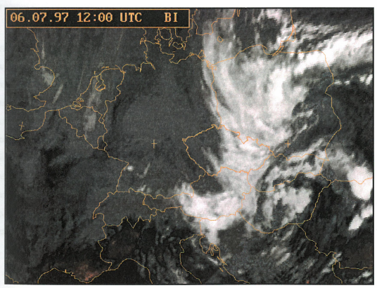
1997 – katastrofa na úsvitu IT doby
Tlaková níže postupující po trase Vb, blokující anticyklona
Druhá (menší) vlna
Dosavadní rekord srážek 3-5 dní

Slide 8
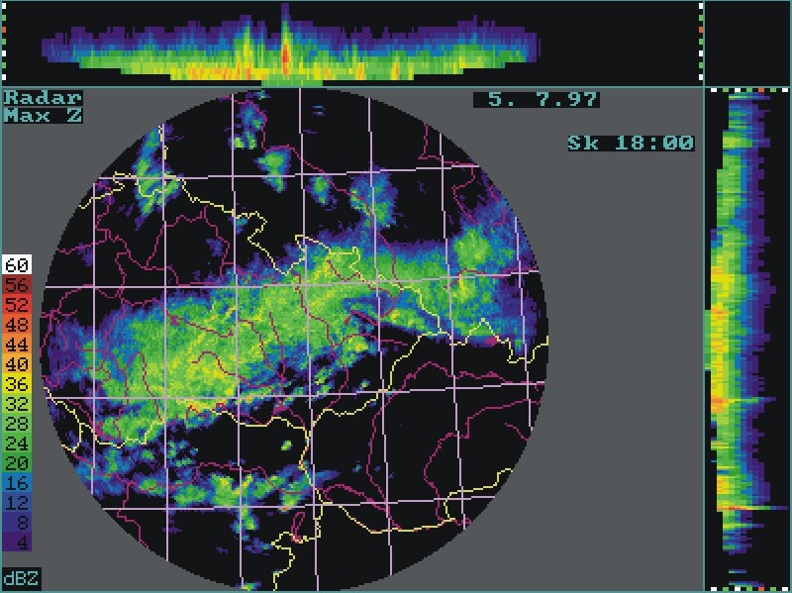
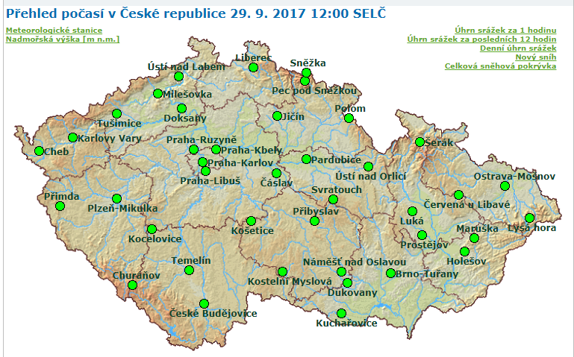
1997 – katastrofa na úsvitu IT doby
Srážky
Denní data
Hydrostart/hydrofin
Nový radar Skalky 2x2 km odrazivost…

Slide 9
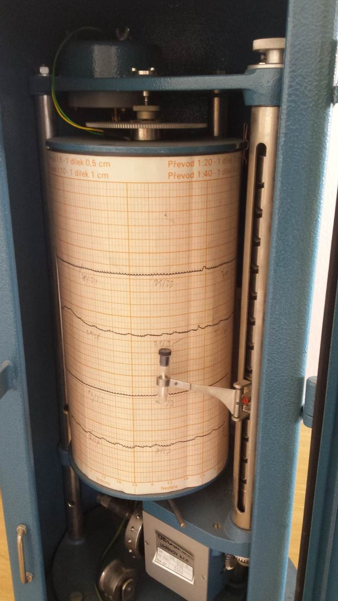
1997 – katastrofa na úsvitu IT doby
Vodní stavy
Doba mechanická = telefonní ranní hlášení
Od 1995 první automaty s přenose a hlasové automaty …celkem 11 stanic v povodí Moravy a Odry
Za povodně výpadky spojení
Průtoky
Měrné křivky
Měření vrtulí (za celou povodeň 85 měření).

Slide 10
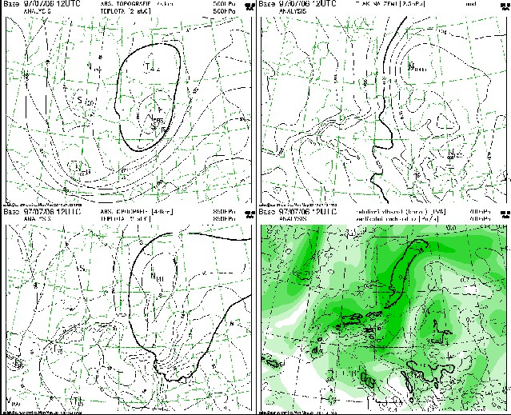
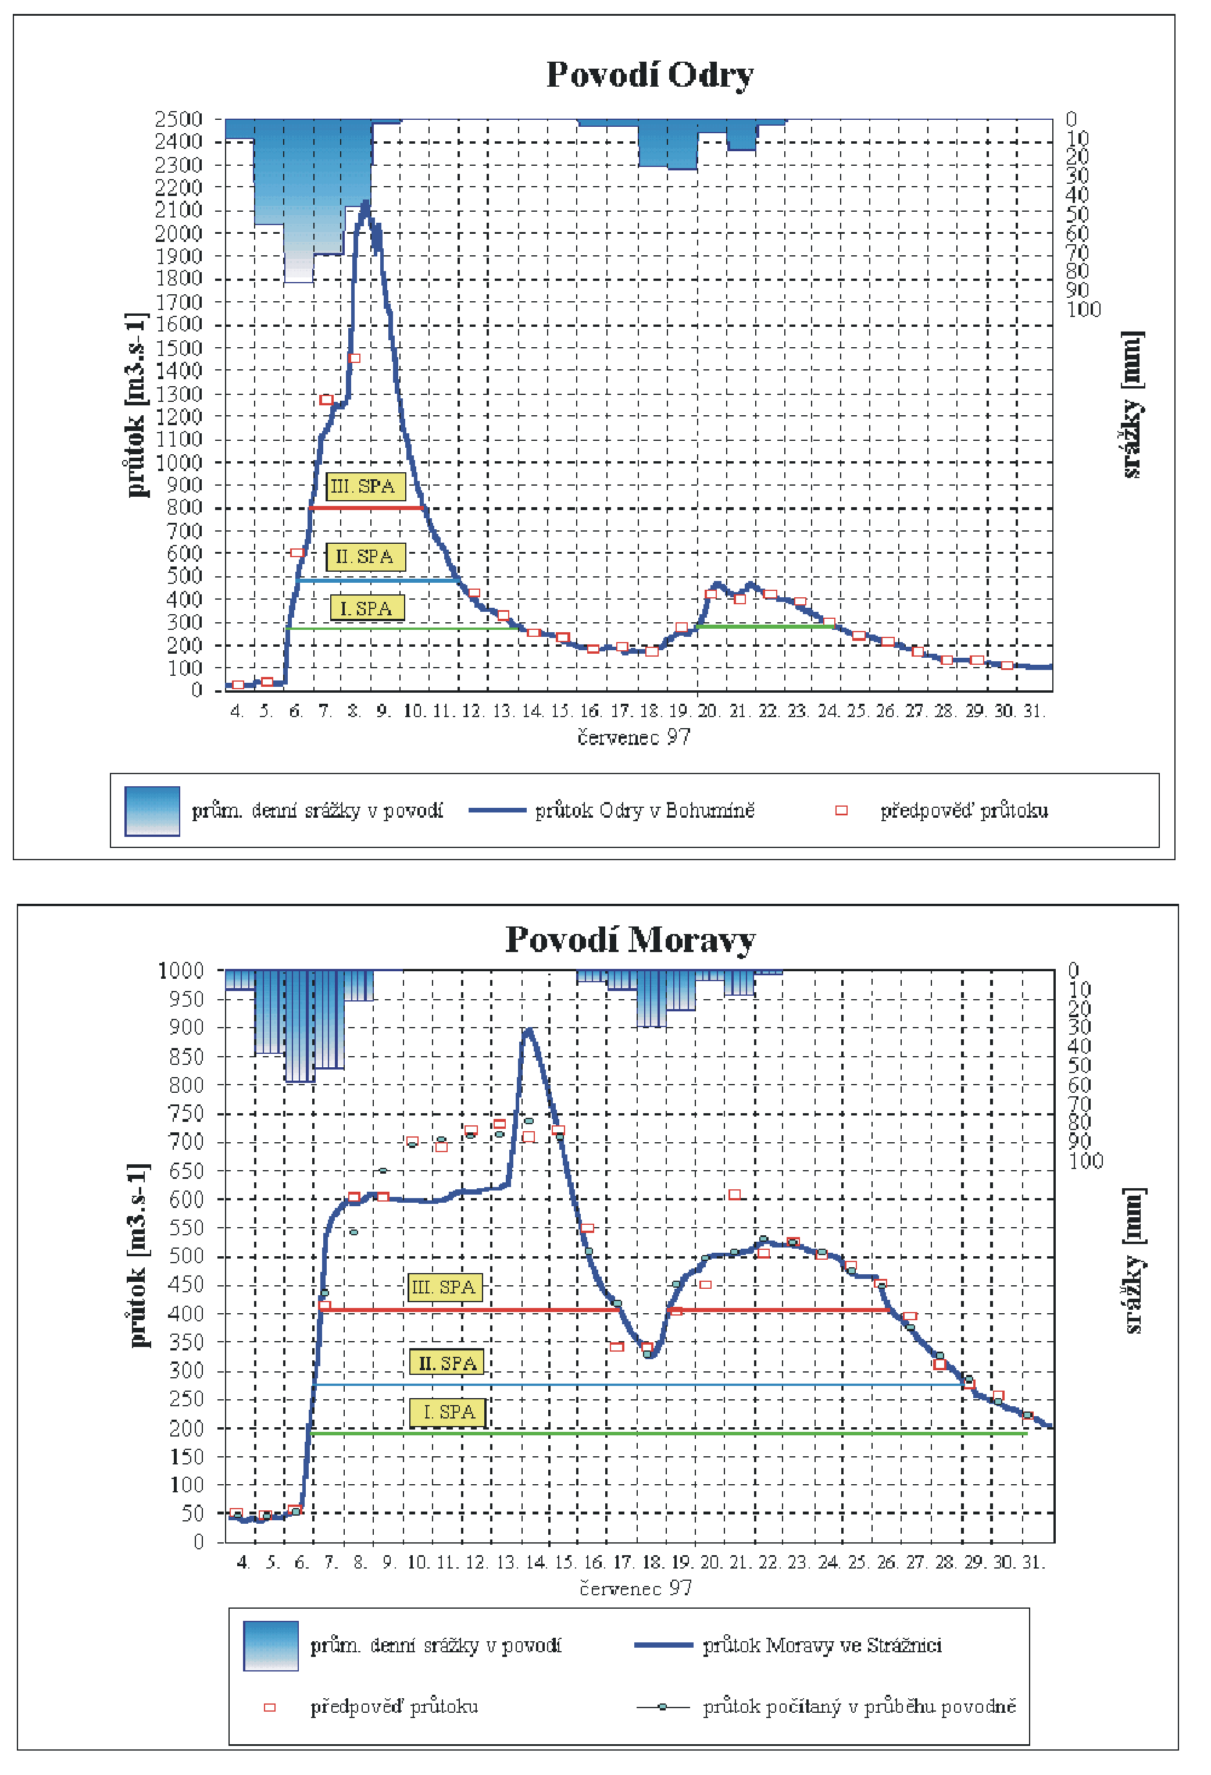
1997 – katastrofa na úsvitu IT doby
Meteorologické modely:
Globální model DWD, Bracknell
Lokální model DWD, ALADIN (Metèo France)
Rozlišení 50, resp. 15 km – bez orografie
Hydrologické modely
první pokusy s hydrologickými modely
manuální predikce - metoda postupových dob (6-24 h)
4 profily (Bohumín, Olomouc, Dluhonice, Strážnice)

Slide 11
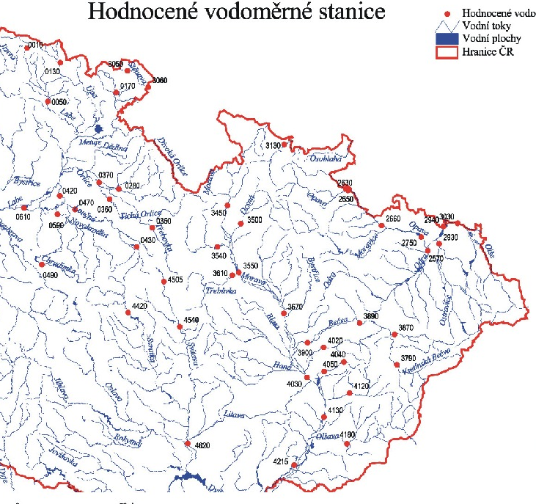
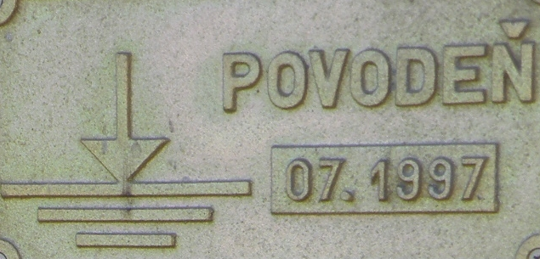
1997 – katastrofa na úsvitu IT doby
Velký počet zachraňovaných, málo evakuovaných, 60 obětí?
Nutnost rozvoje měření a předpovědí
Nutnost rozvoje kapacit pro reakci
Nutnost jednotných informací

Slide 12
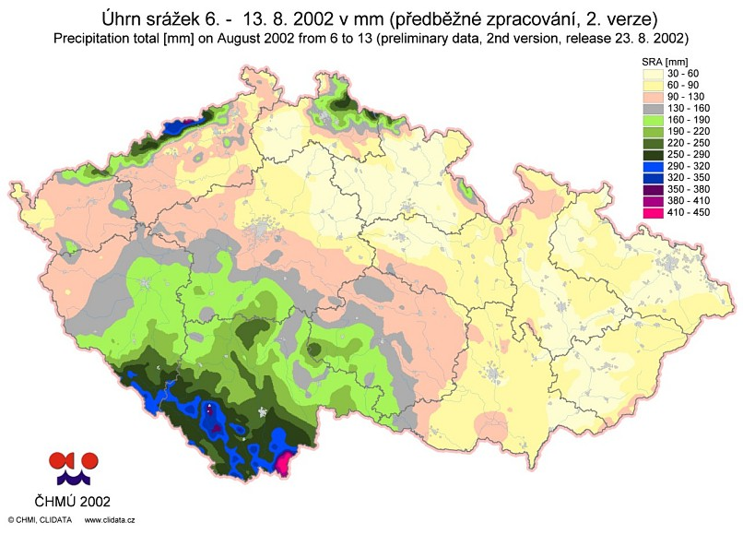
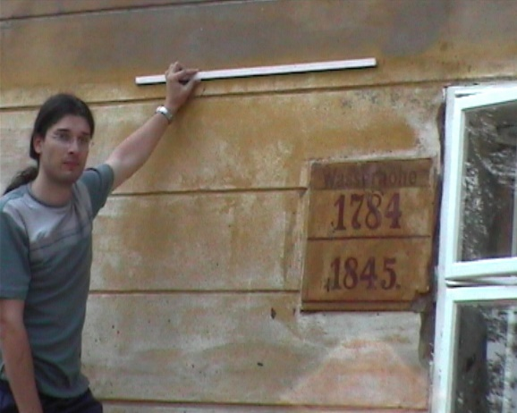
2002 – jednou za 500 let
Tlaková níže Vb
Dvě vlny – naplnění nádrží, nasycení povodí
Praha Q₂₀₀-Q₅₀₀

Slide 13
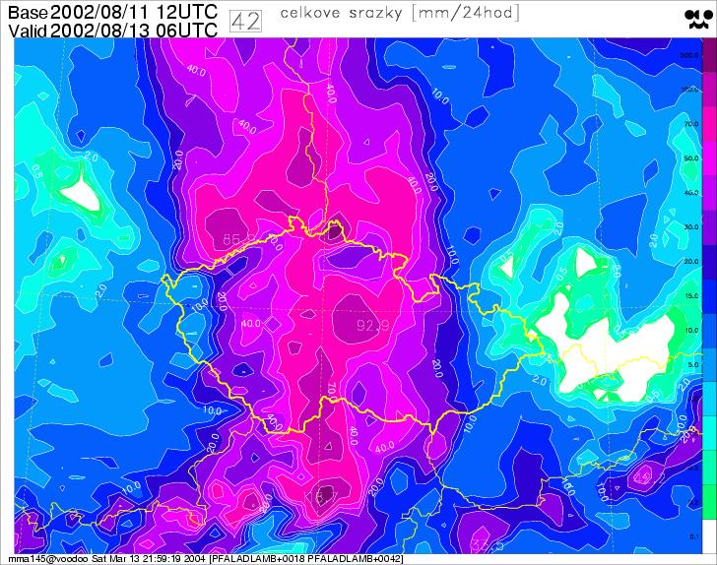
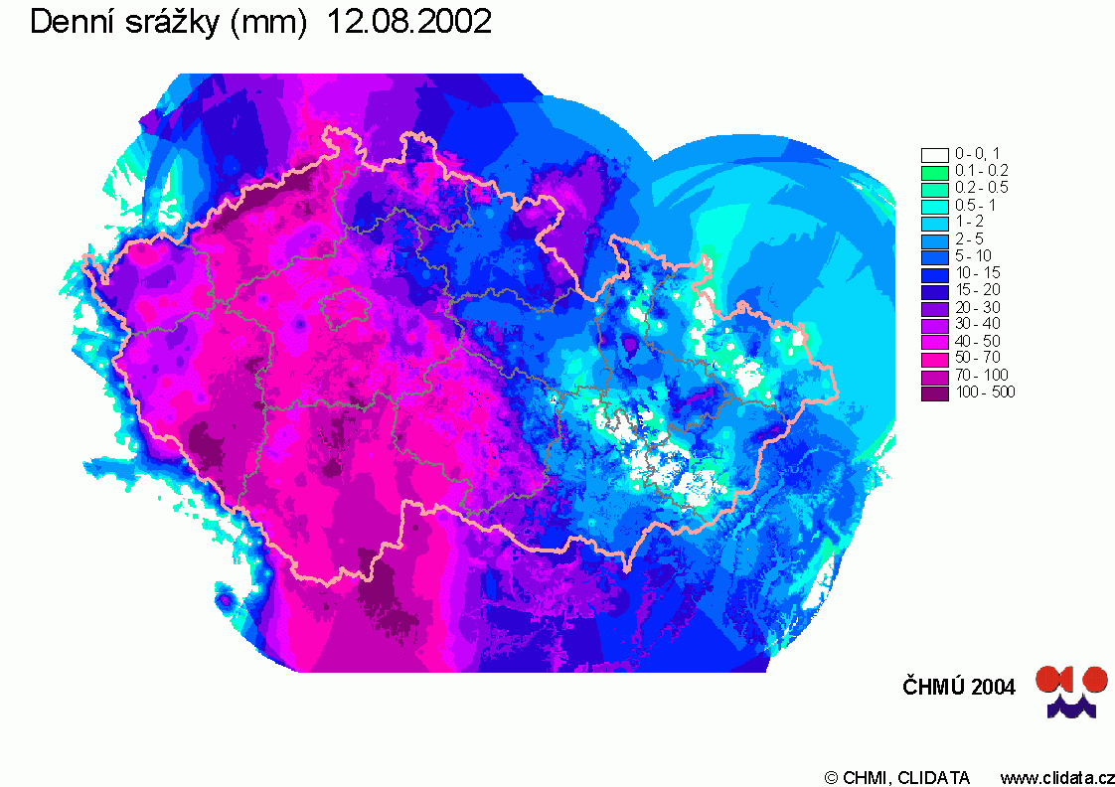
2002 – jednou za 500 let
Meteorologické radary
model ALADIN již počítaný v ČHMÚ
srážky – profi stanice + hydrostart a hydrosrážkoměry
vodní stavy – telefonicky (pozorovatel, automat).
hydrologické modely v prvním roce provozu

Slide 14
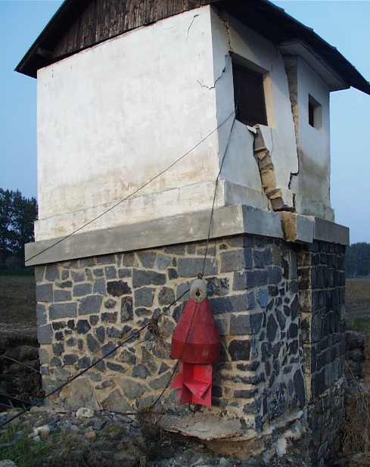
2002 – Jednou za 500 let
Informace o srážkách !
Nedostupnost hydro stanic !
Nedostatečné měrné křivky !
Malé zkušenosti s modely !
Hodně evakuovaných
„Jen“ 17 obětí

Slide 15
Co se změnilo?

Slide 16
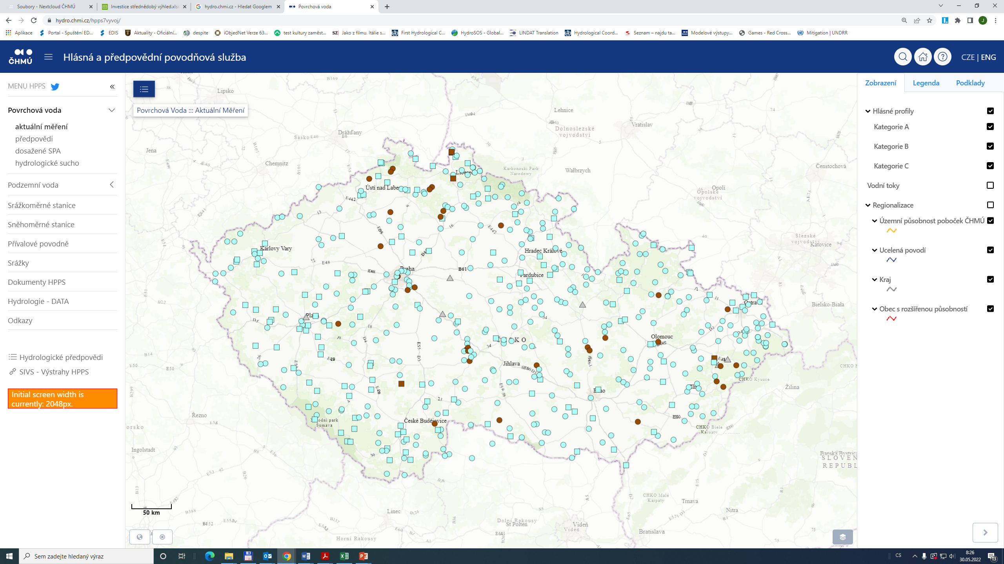
Co se změnilo
Data každých deset minut automaticky na mobilu ze všech koutů
Předpovědi s rozlišením ca 2,4 km
Plnohodnotné pokrytí modely, včetně pravděpodobnostních predikcí
Automatizovaný výpočet a předávání dat

Slide 17
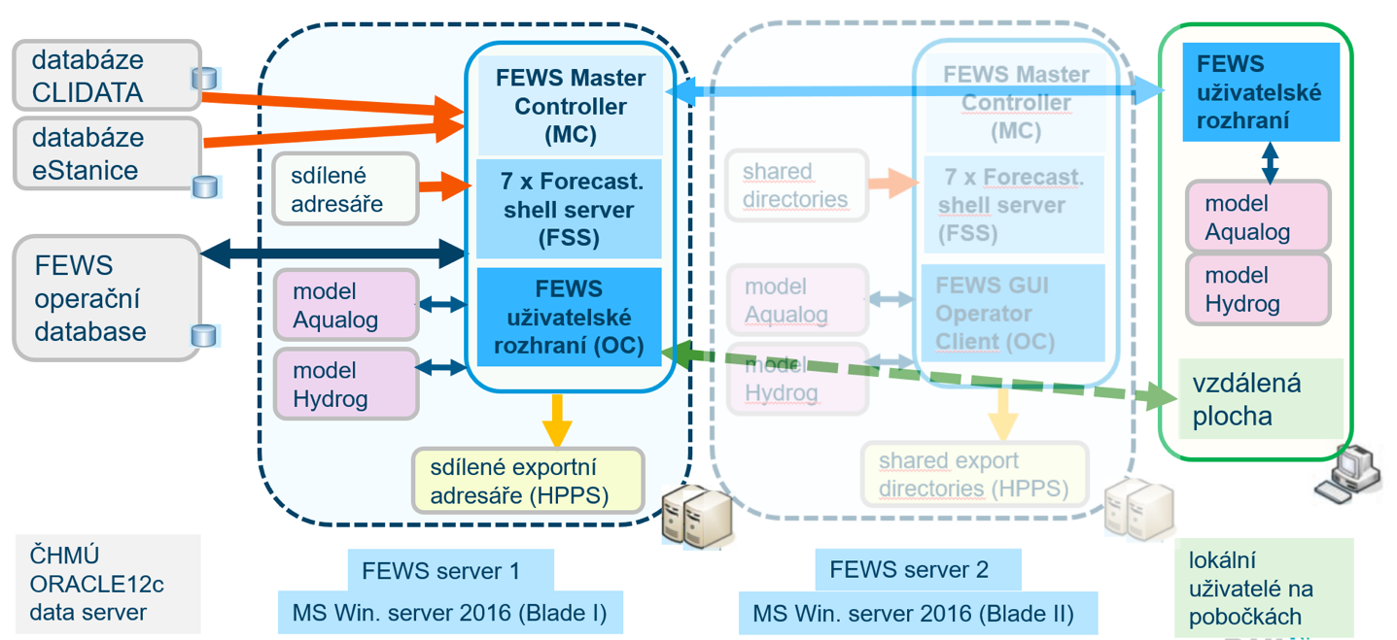
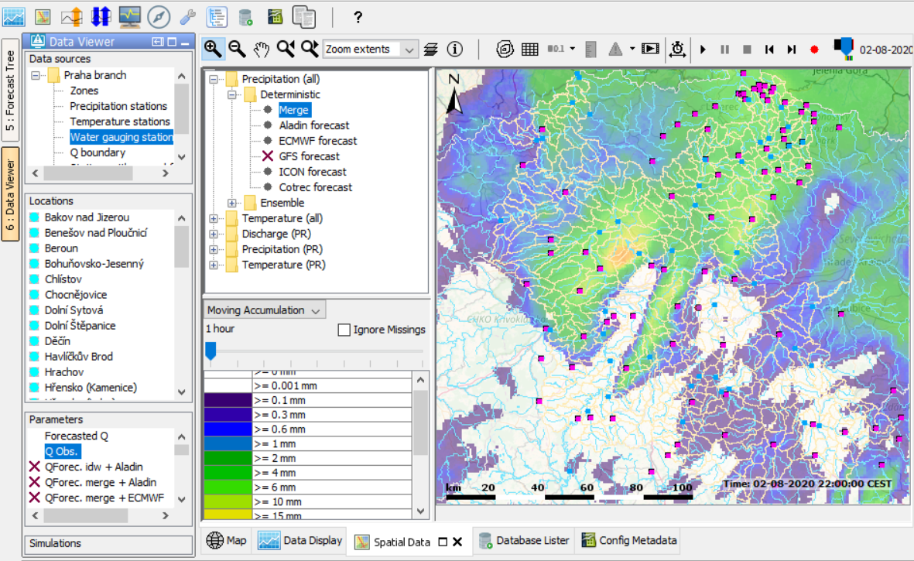
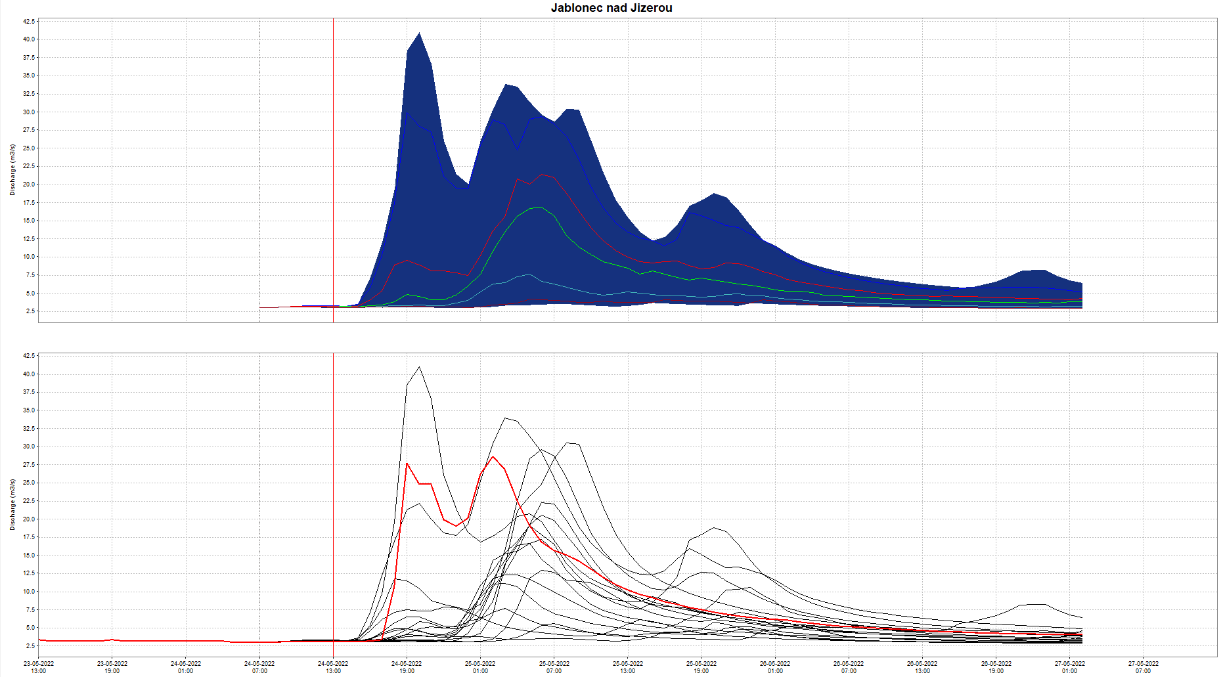

Slide 18
Jak bychom tyto povodně zvládli dnes?

Slide 19
Jak bychom to zvládli dnes?
Kdo ví…
Máme úžasné technologické prostředky umožňující dříve nemyslitelný detail a přesnost predikcí, měření a vyhodnocování dat v reálném čase.
A právě proto se mějme na pozoru před přílišným optimismem.

Slide 20
Výstražný systém
Znalost rizika
Monitoring a předpověď
Diseminace výstrahy
Schopnost reagovat

Slide 21
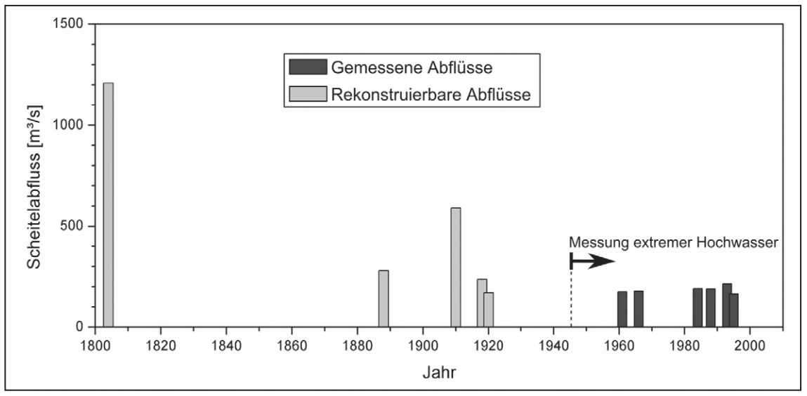
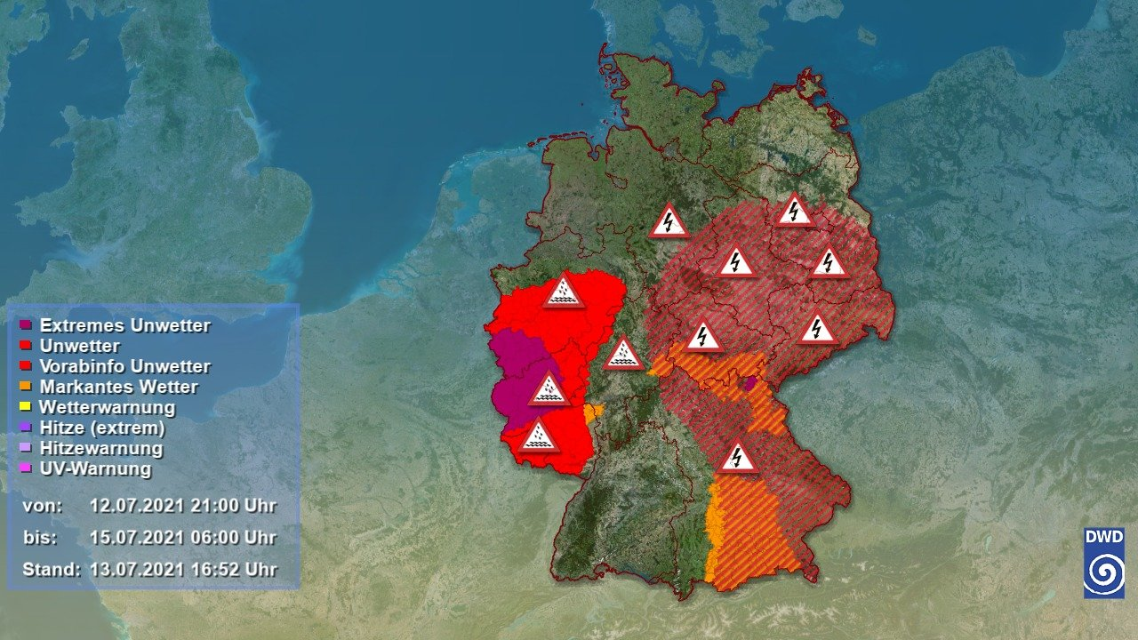
Roggenkamp, T., Herget, J. 2014. Erdkunde. 68 (1), pp. 49-59. DOI: 10.3112/erdkunde.2014.01.05
Dokázali bychom varovat před nebezpečím blížící se povodně, ale předpovědět, že nabude takových katastrofálních rozměrů, bychom dokázali nejspíše až podle pozorovaných srážkových úhrnů a vzestupu vodních toků.
Předpověď protržení rybníků zůstává zcela mimo naše možnosti.
Lidé žijící v horních částech povodí by tak nejspíše museli, stejně jako před 150 lety reagovat na základě sledování místní situace ve velmi krátkém čase.

Slide 22
Jak bychom to zvládli dnes?
Máme technologie, ale závislost na nich může být zrádná…
Zkušenosti mizí…jak u odborníků tak u veřejnosti.
Záleží jen a jen na lidech a jejich rozhodnutích.
?

Slide 23
Místo závěru
„Základní lidskou slabostí je, že člověk nepředvídá bouři, když je pěkné počasí.“
N. Machiavelli (1469-1527)
„Schopnost předvídat nemilou skutečnost bývá nazývána pesimismem.“
E.S. Gardner (1889-1970)

Slide 24
Děkuji za pozornost
Jan Daňhelka,
🖂 jan.danhelka@chmi.cz

